Slide 1
Применение методов моделирования в коррекционно-развивающей работе учителя-дефектолога в образовательной области «Познавательное развитие» по ознакомлению с окружающим миром в старшей возрастной группе для детей с задержкой психического развития.
Выполнила: Хлызова Наталья Федоровна
Учитель – дефектолог высшей квалификационной категории
МАДОУ ДС № 350

Slide 2
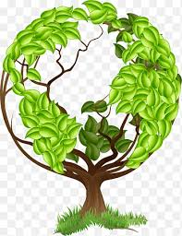
Моделирование является наглядно – практическим методом обучения

Slide 4
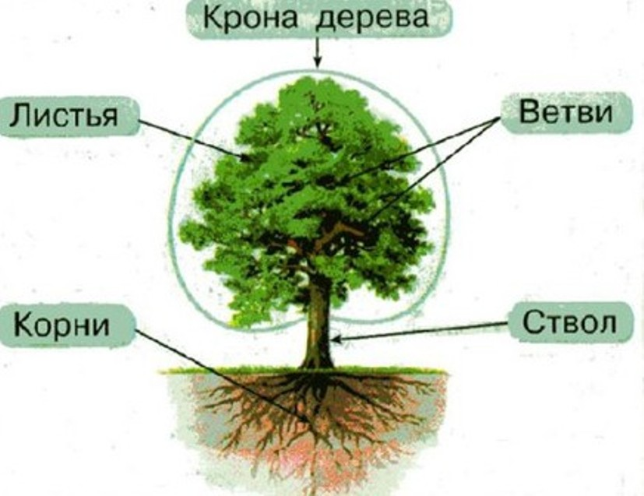
Предметные модели. «Деревья и кустарники».
Модель строения дерева Предметные модели
воспроизводят у обьектов и явлений:
Структуру и особенности
Внутренние и внешние взаимосвязи

Slide 5
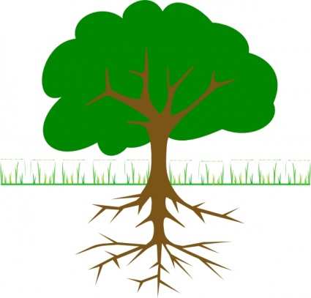
Модель «Части дерева».

Slide 6
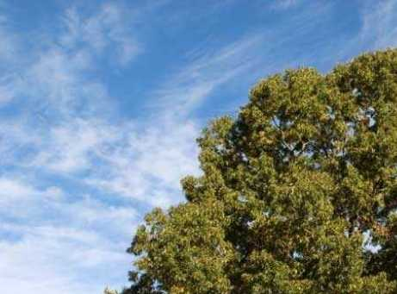
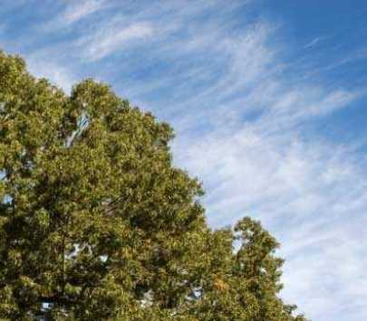
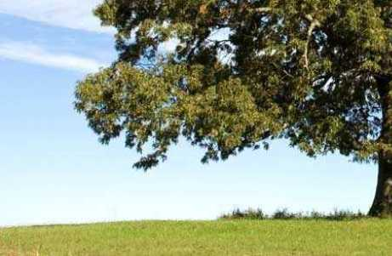
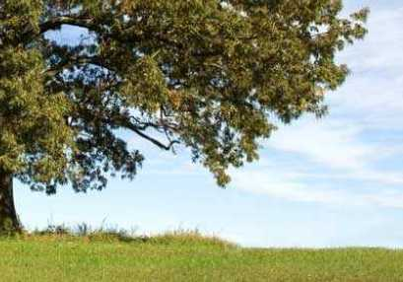
Изучая строение дерева, составляя картинки из частей, развиваем: - внимание и память - формируем целостное восприятие

Slide 7
Модель роста дерева наглядно показывает детям этапы развития деревьев.

Slide 8
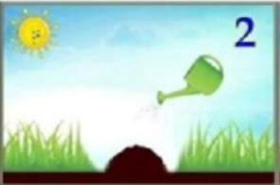
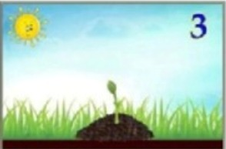
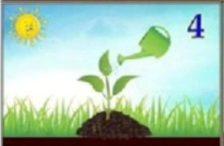
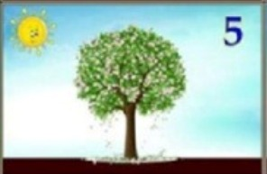

Slide 9
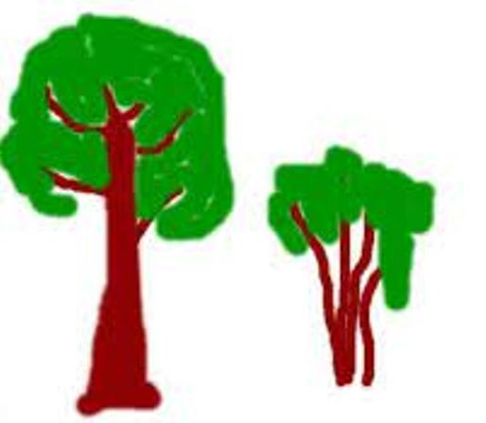
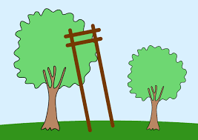
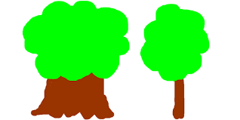
Модели - алгоритмы помогают в сравнении деревьев по структуре и величине.
Вид (ДЕРЕВО / КУСТАРНИК)
Высота ствола
Толщина ствола

Slide 10
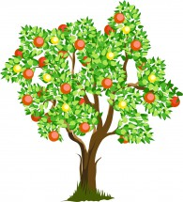
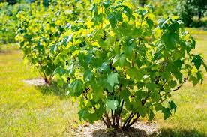
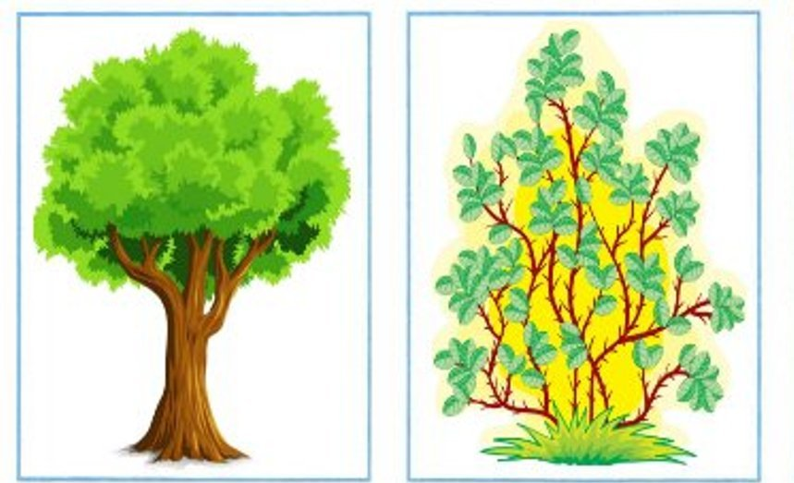
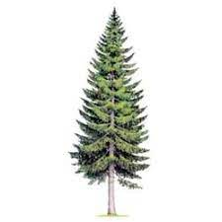
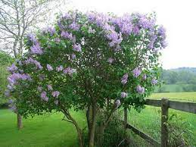
Игра с использованием алгоритма: «ДЕРЕВО / КУСТАРНИК»

Slide 11
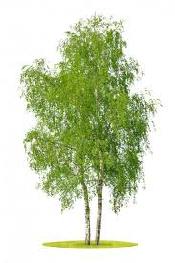
Алгоритм «Лиственные - хвойные деревья». Учим детей сравнивать и классифицировать.

Slide 12
В работе применяем как дидактические, так и интерактивные игры.

Slide 13
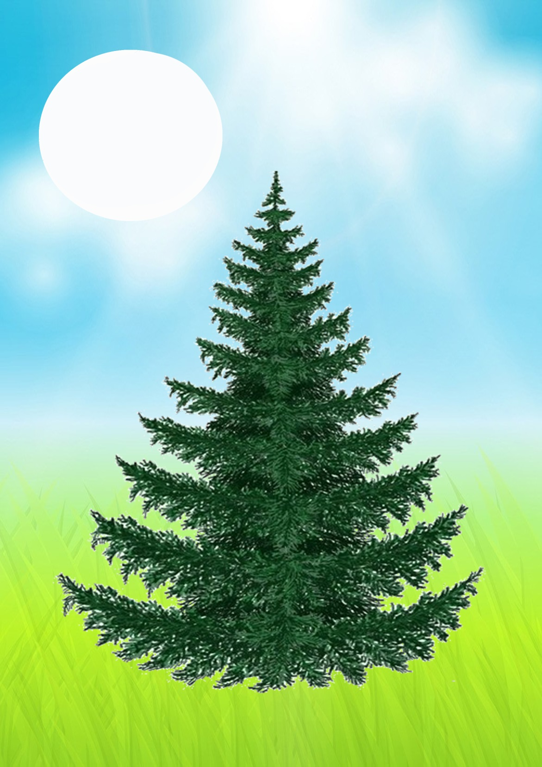
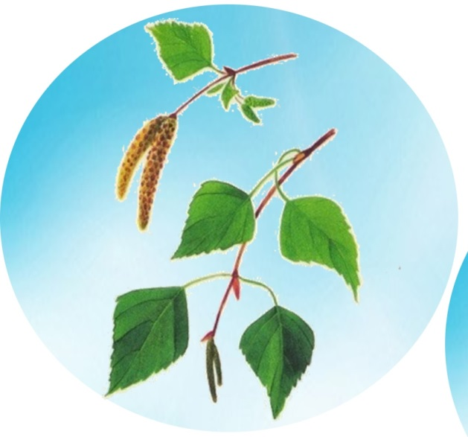
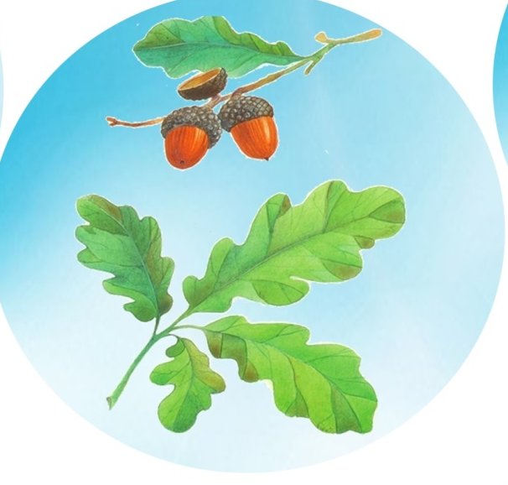
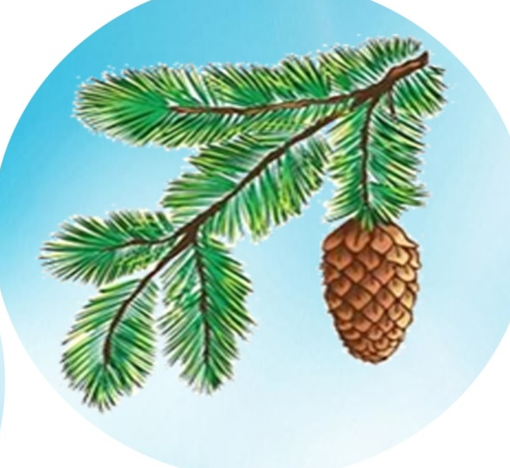

Slide 14
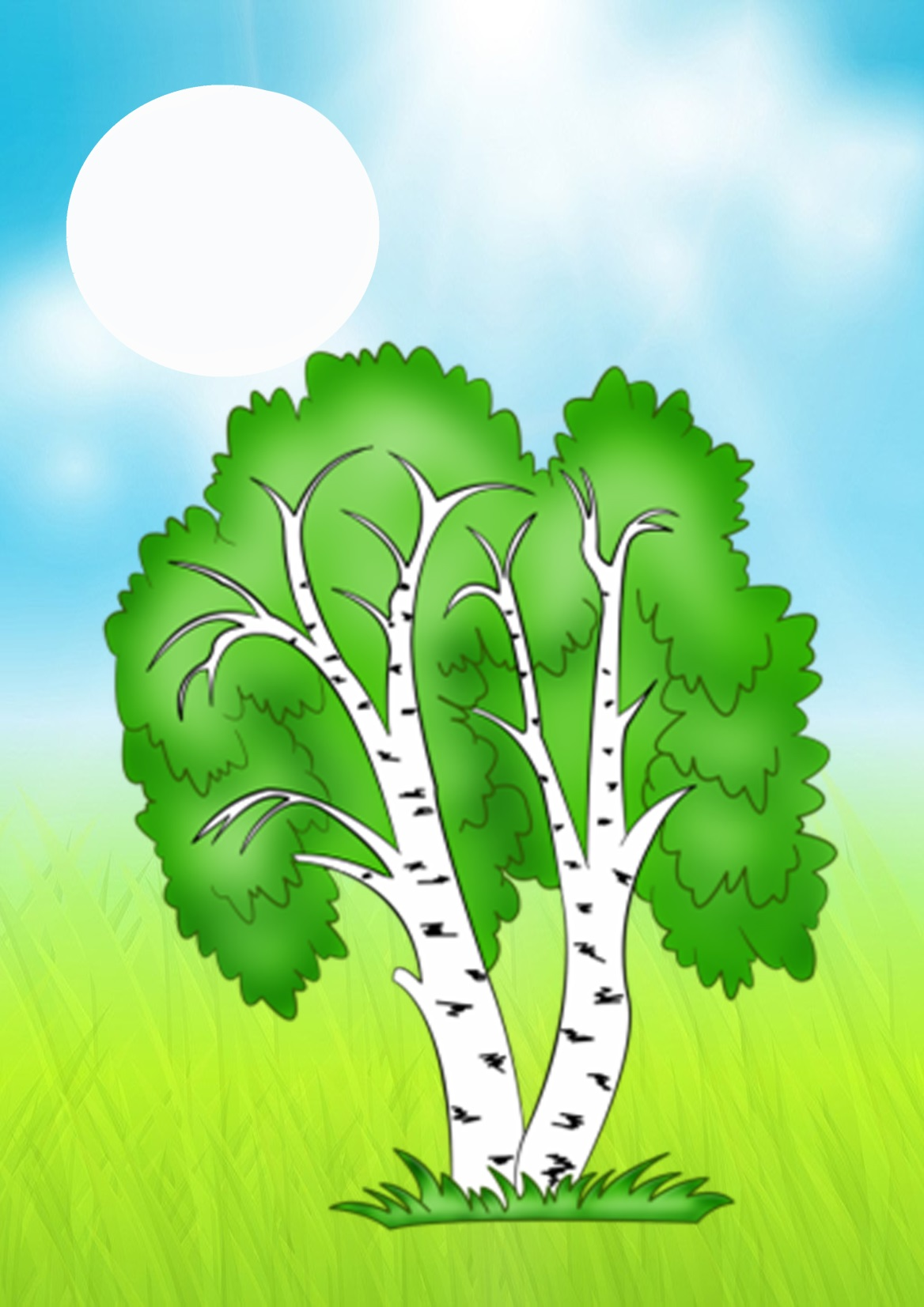

Slide 15
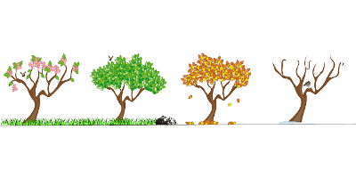
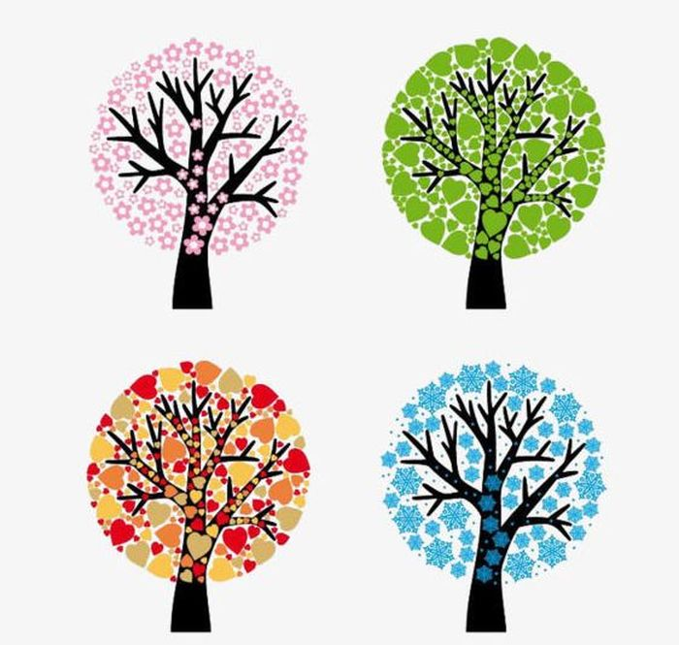
Используем модели деревьев при ознакомлении с временами года. Развиваем мышление и память.

Slide 16
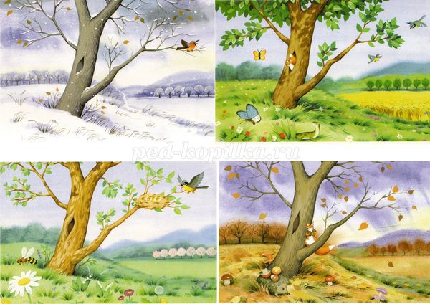

Slide 17
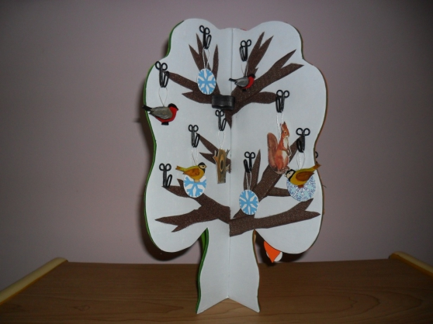
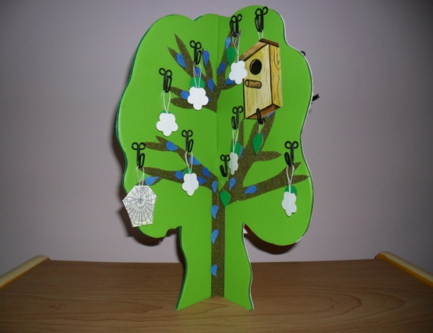
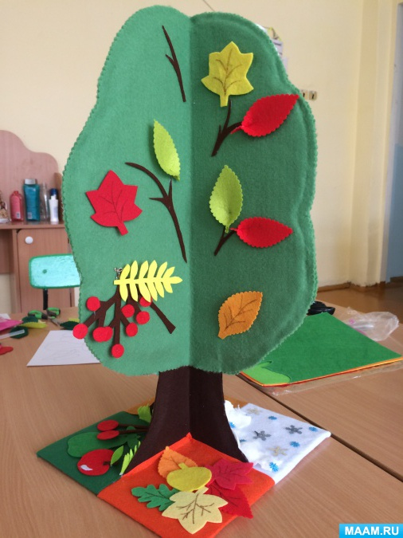
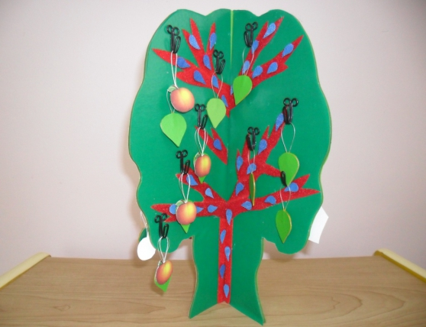
Сравниваем изменения деревьев в разное время года.

Slide 18
Отгадай загадку и выбери нужную картинку.
Раскрыла снежные объятья, Деревья все одела в платья. Стоит холодная погода. Какое это время года?

Slide 19
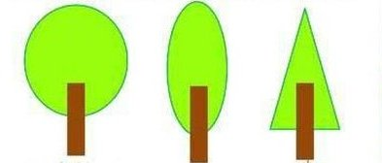
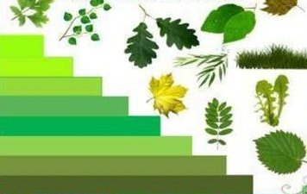
Предметно-схематические модели.
Компоненты и связи в этих моделях обозначаются при помощи предметов-заместителей и графических знаков.
Форма кроны деревьев Форма и цвет листьев

Slide 20
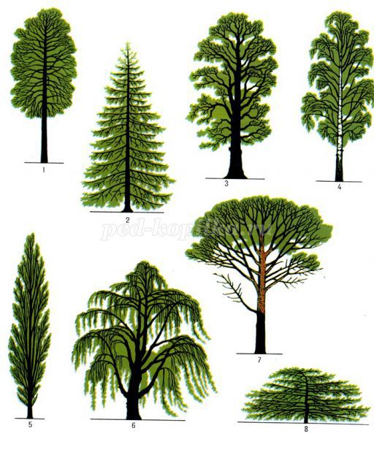
«Найди дерево по заданной форме»

Slide 21
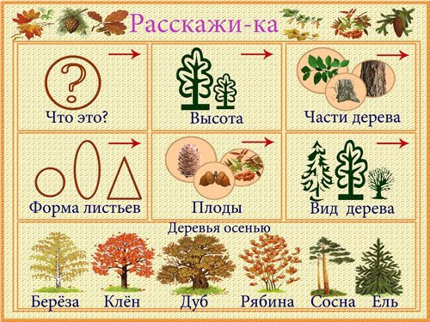
Графические модели. Одним из видов графических моделей являются мнемотаблицы.
Передают условно признаки, связи и отношения явлений.
Облегчают составление описательных рассказов.

Slide 22
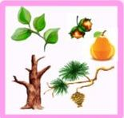
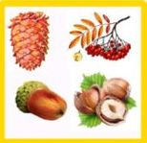
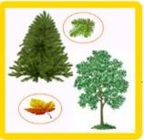
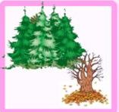
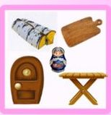
Составь рассказ, опираясь на мнемоквадраты - окошки таблицы

Slide 23
Применяем различные алгоритмы. «Составь рассказ о дереве».

Slide 25
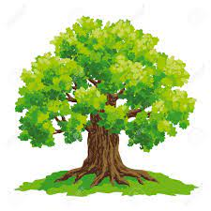
Играем и развиваем мыслительные процессы и грамматический стой речи. Игра «Один, два, пять»
1 один
2 два
5 пять

Slide 26
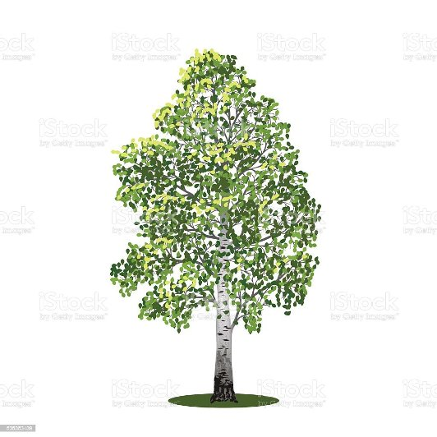
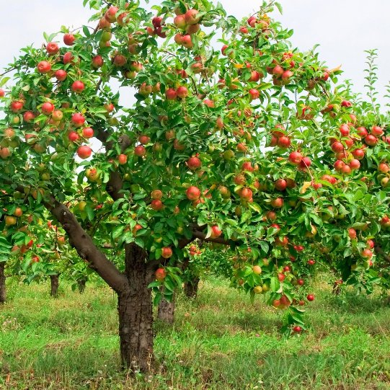
Игра «Назови ласково»: Яблоня – яблонька, береза – березка, дуб – дубок, рябина – рябинка, ёлка –ёлочка..

Slide 27
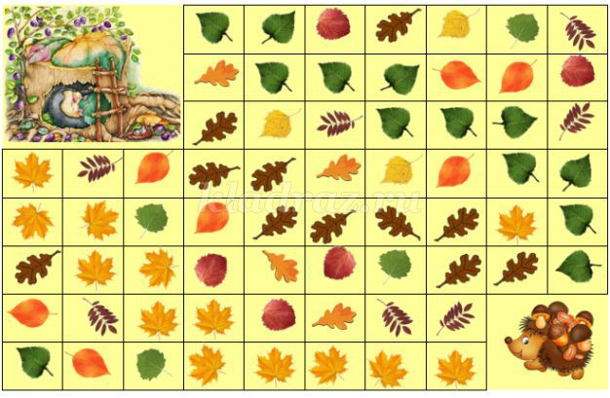
Игра «Помоги ёжику добраться домой». Ёж бежит по кленовым листочкам, по дубовым листочкам….

Slide 28
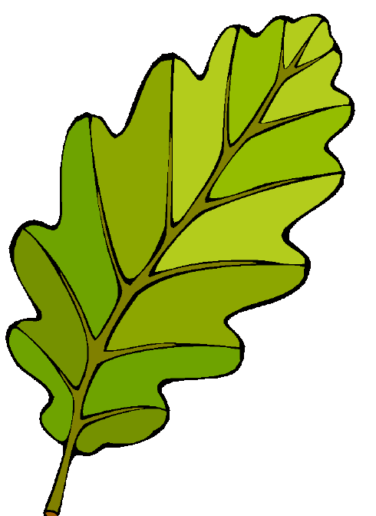
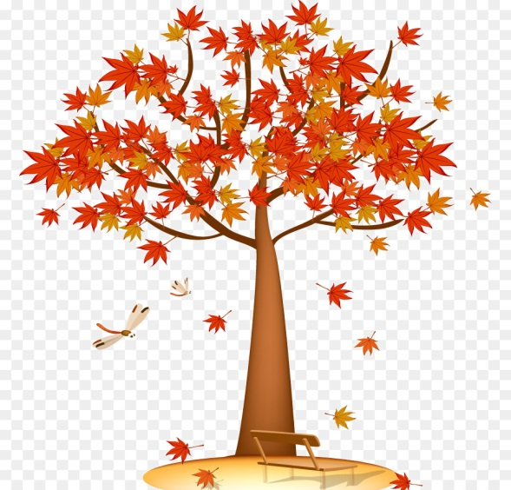
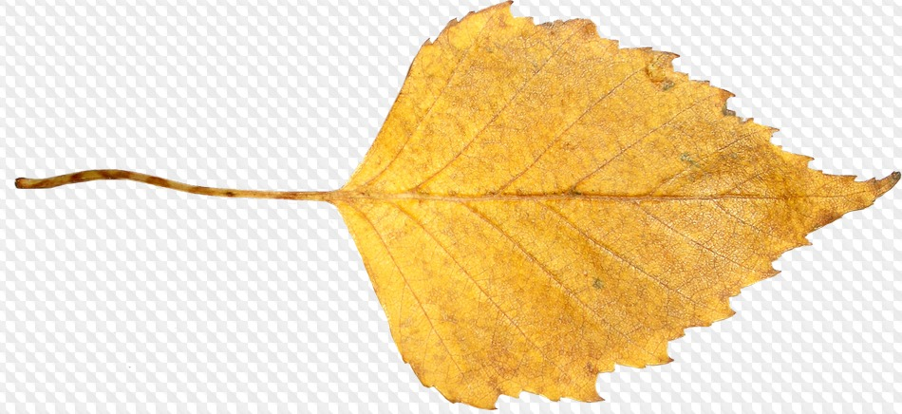
ОТГАДАЙ ЗАГАДКУ
Листик на ладонь похож,
осенью красив, пригож...
Каждый в дерево влюблён,
потому что это …

Slide 29
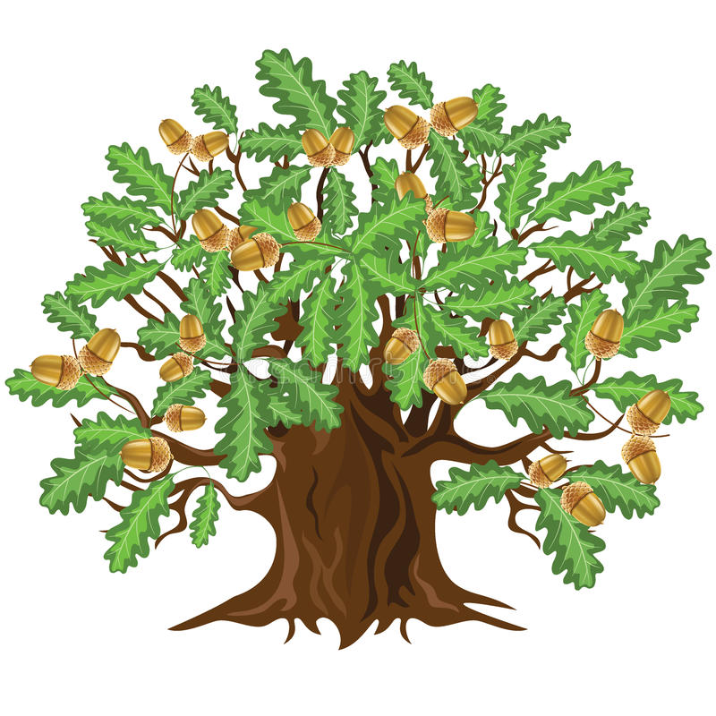
Не загадка это даже, Сразу назовем, Если только кто-то скажет - Желуди на нем!

Slide 30
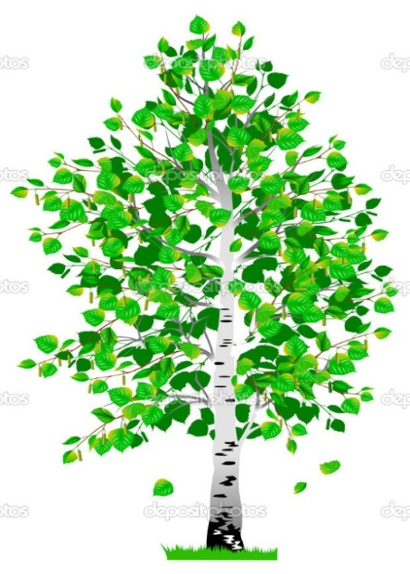
Как называются деревья?
Назови листья: березовый, рябиновый, кленовый, дубовый.

Slide 31
Отгадай загадку и убери лишние деревья.
Русская красавица Стоит на поляне В зеленой кофточке, В белом сарафане.

Slide 32
Найди березовый лист. Убери картинки с неверным ответом.

Slide 33
Найди лишнее изображение. Что не относится к берёзе?

Slide 34
Найди лишнее изображение. Что не относится к рябине?

Slide 36
Спасибо за внимание!

